Slide 1
Seminář č. 3
24. 10. 2023
POLb1100 Úvod do problematiky psaní odborného textu

Slide 2
AI abstrakty, pravidla, využití

Slide 3
Úkol
Rozhodněte, jestli je abstrakt vytvořen člověkem nebo AI

Slide 4
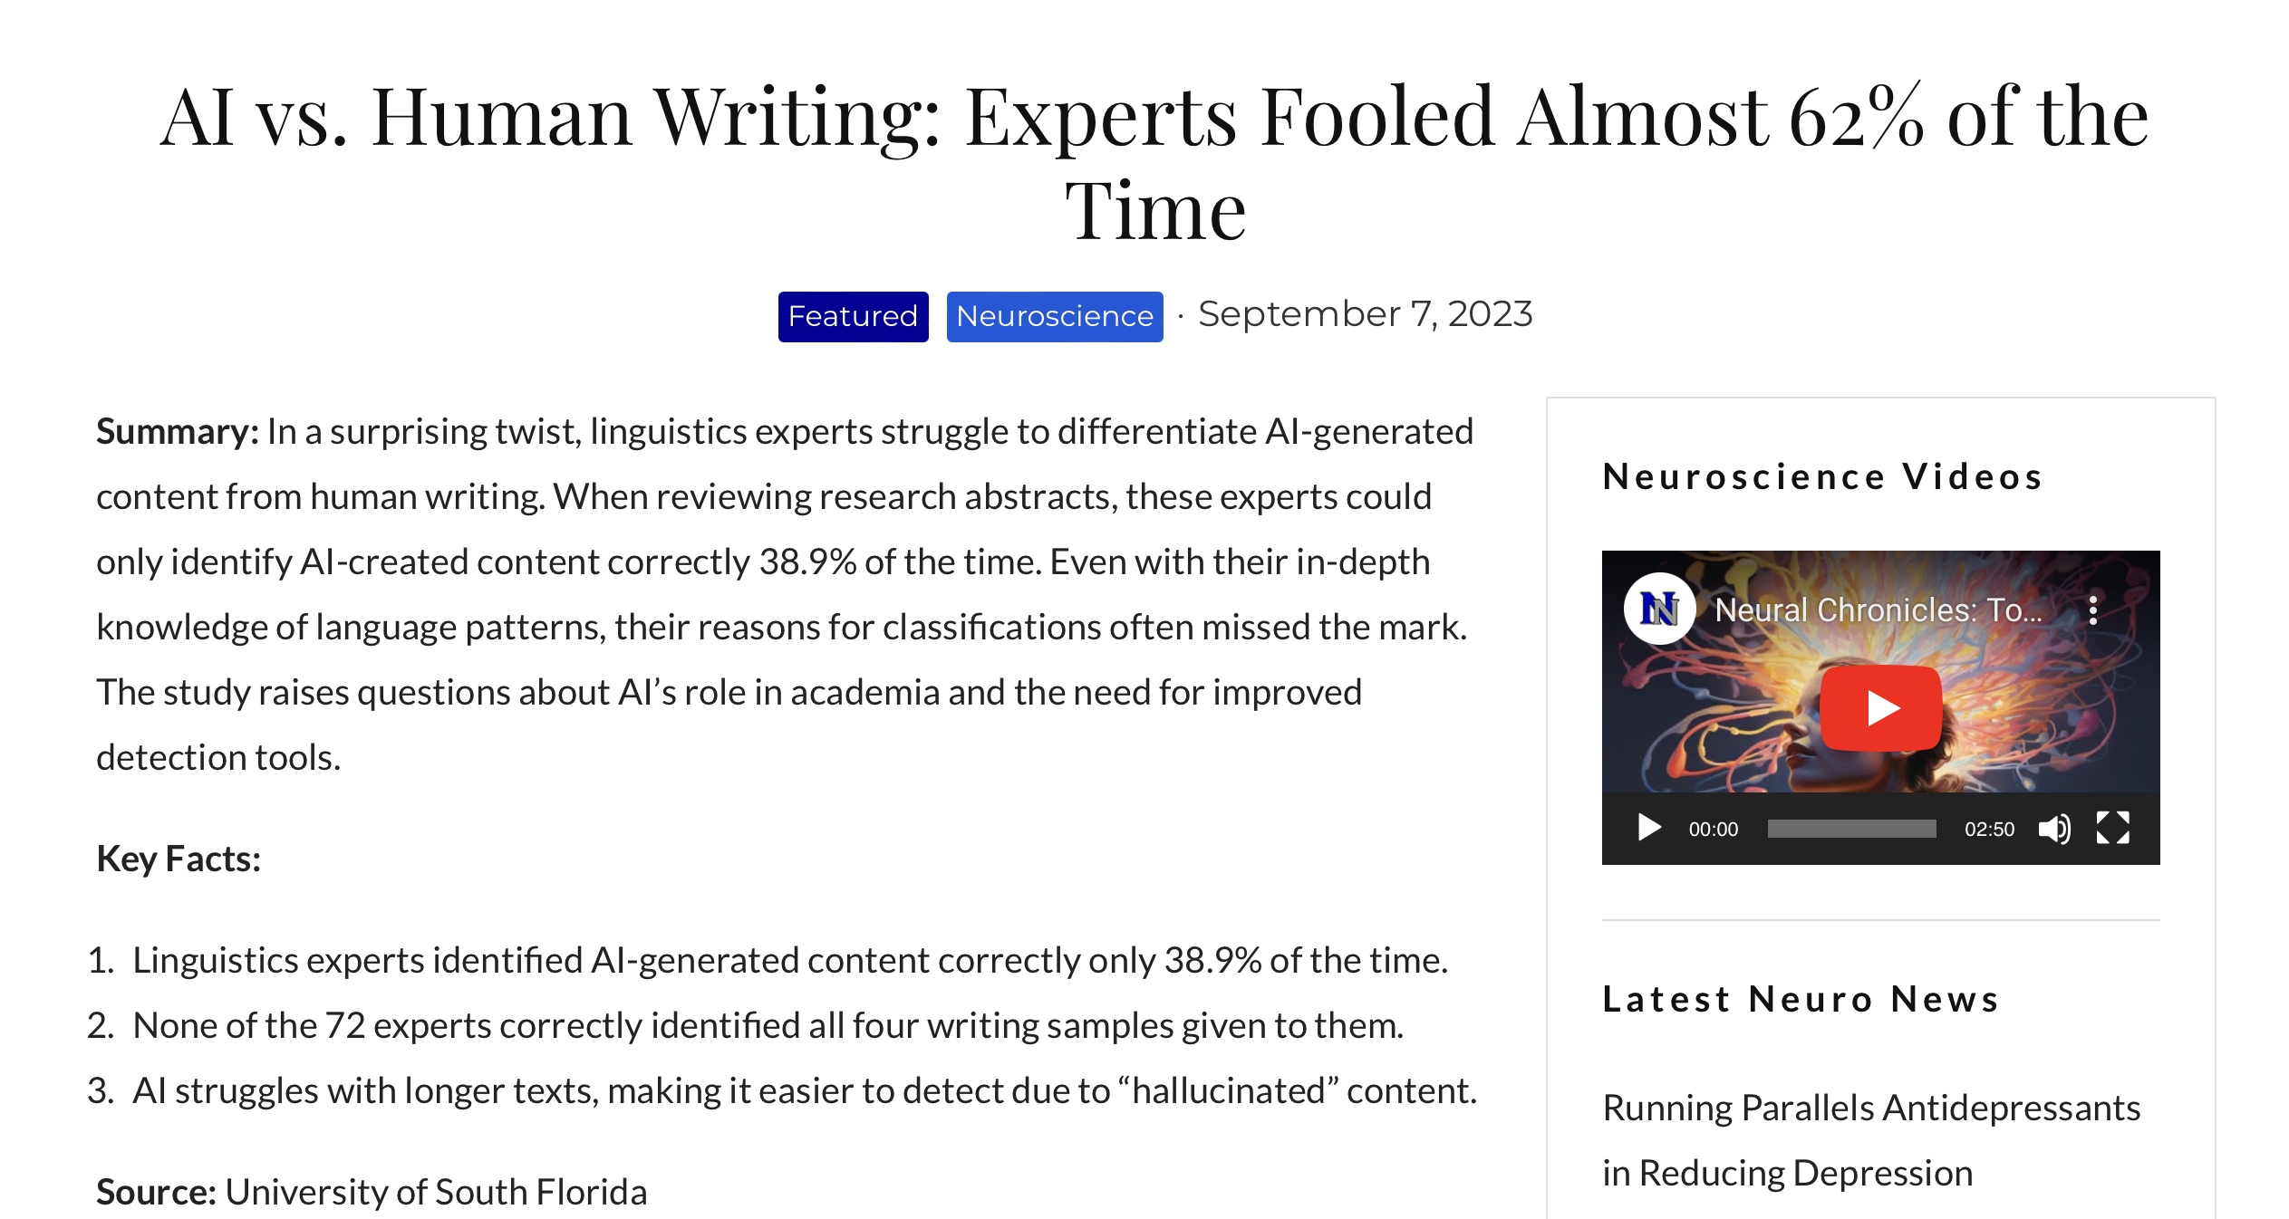
2. AI

Slide 5
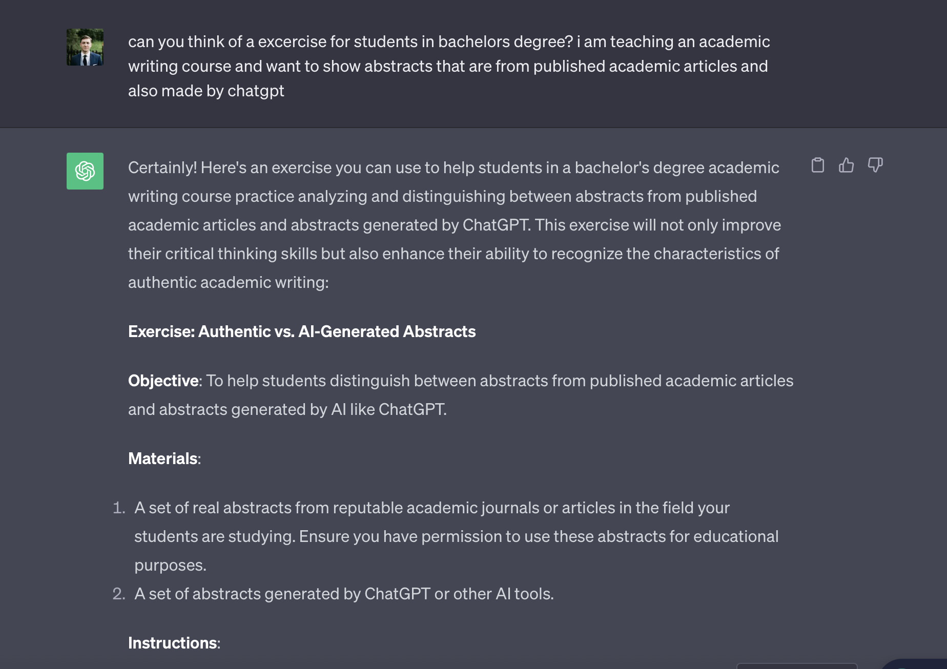
2. AI

Slide 6
Masarykova univerzita při využívání nástrojů AI doporučuje:
Studujícím
Buďte zvídaví.
Buďte pragmatičtí.
Buďte svědomití a poctiví.
Buďte transparentní.
Buďte zodpovědní.

Slide 7
Využití z praxe
1) Vyhledání relevantní literatury + výcuc

Slide 8
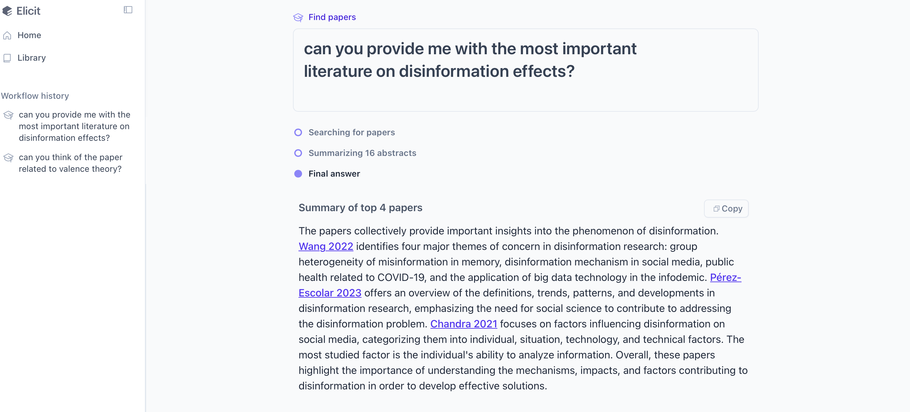
Elicit
Consensus

Slide 9
Využití z praxe
Vyhledání relevantní literatury + výcuc
Všeobecný pohled na věc

Slide 10
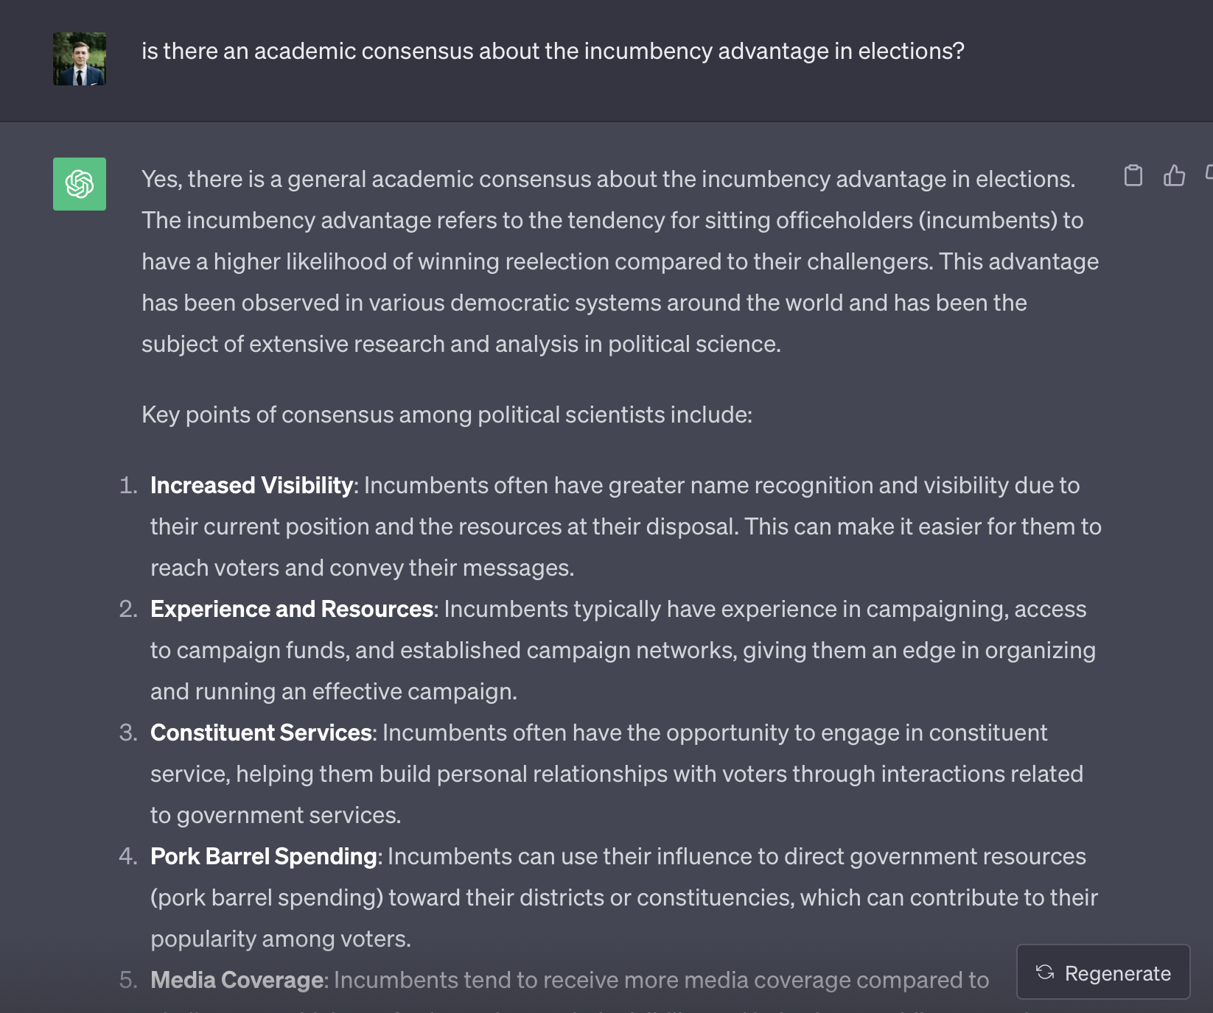

Slide 11
Využití z praxe
Vyhledání relevantní literatury + výcuc
Všeobecný pohled na věc
Dotvoření argumentace

Slide 12
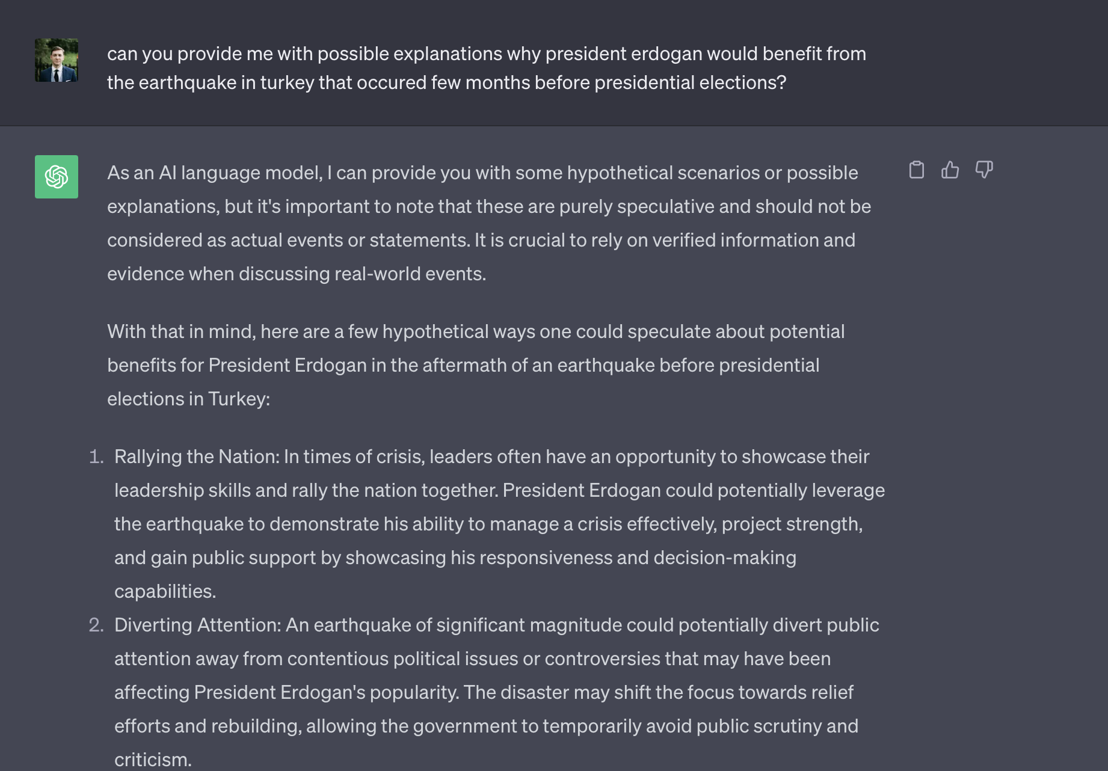

Slide 13
Využití z praxe
Vyhledání relevantní literatury + výcuc
Všeobecný pohled na věc
Dotvoření argumentace
Práce s vlastním textem (zkrácení, přepsání, proof,…)

Slide 14
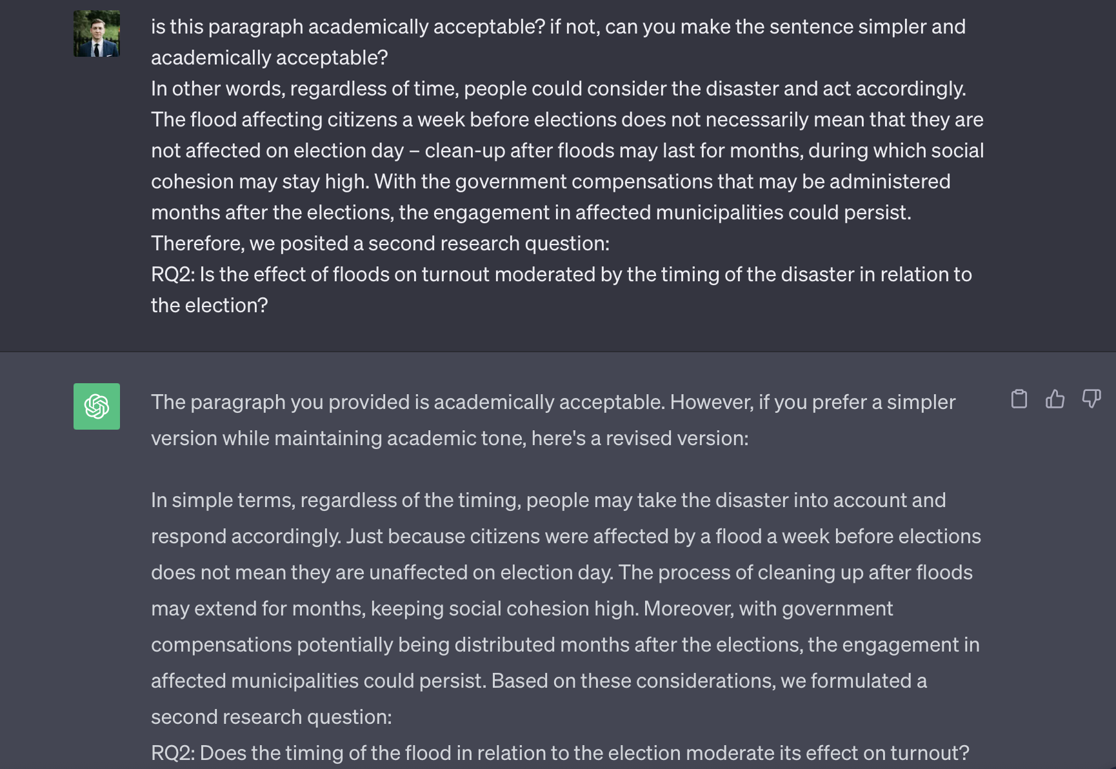

Slide 15
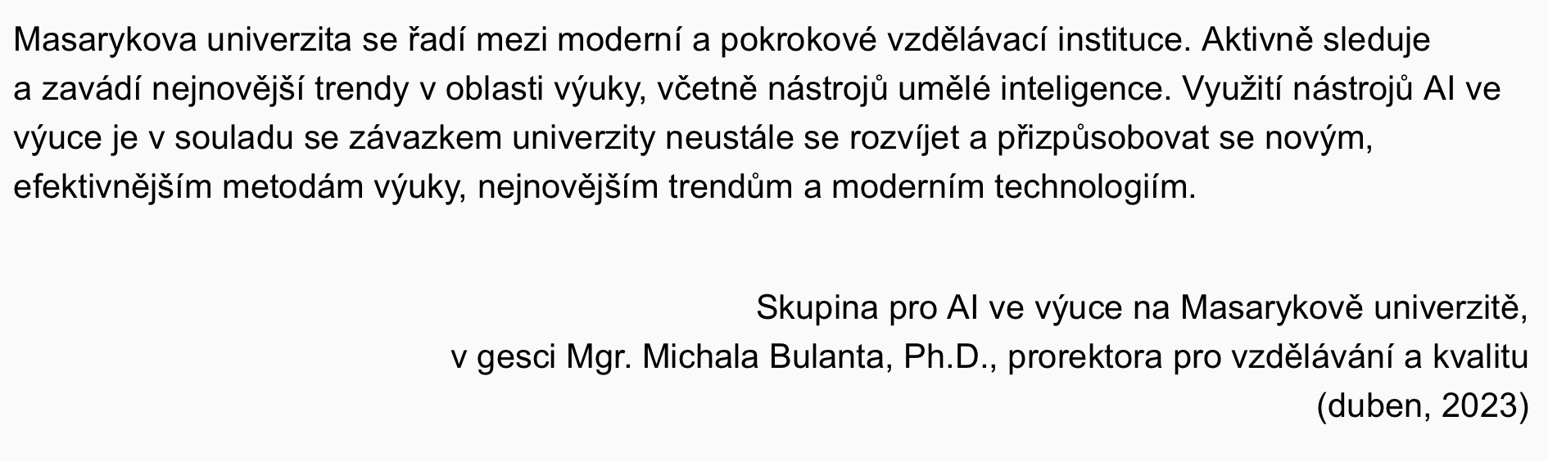

Slide 16
4. Úvod seminární práce

Slide 17
Struktura seminární práce
Úvod
Teorie
Data a metody
Empiricko-analytická část
Závěr
Seznam zdrojů
Přílohy

Slide 18
ÚVOD

Slide 19
Cíle úvodu SP
zasazení tématu do kontextu
obhájit důvod, proč text vznikl (od obecné diskuze k vyprofilování konkrétní výzkumné otázky či hypotézy)
získat pozornost čtenáře - zaujmout
představení struktury textu - mapa pro čtenáře

Slide 20
Čemu je dobré se věnovat v úvodu?
představení cíle práce a jeho zarámování
zmínění několika stěžejních zdrojů - teoretické zakotvení výzkumu
prezentace (provokativní) myšlenky či otázky, která čtenáře zaujme
vymezení tématu geograficky a na časové ose
představení dat a zdrojů
představení metody, kterou použijeme k zodpovězení hlavní otázky
(vysvětlení členění kapitol)
(Shrnutí výsledků)

Slide 21
Formální náležitosti - rady a doporučení
věta/odstavec má zachytit čtenářovu pozornost, zakotvuje tematickou oblast, v níž se nachází problém; vyhýbáme se pejorativním výrazům, vulgarismům i žurnalismům
Spáč et al. (2016): „Voľby predstavujú kľúčový prvok demokratického zriadenia ako mechanizmus zaisťujúci pravidelnú obnovu legitimity politickej obce. K ich primárnym atribútom náleží mimo iných i férovosť. Spravodlivé voľby optimálne poskytujú rovnosť šancí ako pre voličov, tak i pre uchádzačov o mandáty. Volebné systémy a ich nastavenie môžu vytvoriť prostredie, ktoré túto proklamovanú rovnosť podporuje a posilňuje, ale tiež sa s ňou môže dostať i do vzťahu vzájomného napätia a konfliktu.
Tento text predstavuje analýzu regionálnych volieb na Slovensku.... “
Coffé et al. (2007): „The growth of right-wing extremism is a major concern in many Western European democracies. The antisystem attitude, combined with ethno-centrist positions of extreme right-wing parties is considered a threat for the well functioning of the democratic process.“

Slide 22
Formální náležitosti - rady a doporučení
Jazyk (jako v celé práci) - odborný, citově nezabarvené obraty, pozor na gramatické a stylistické chyby
Vyhýbáme se vágním slibům a obratům typu: “pokusím se zjistit”, “zkusím odpovědět”, nepodloženým tvrzením a subjektivním výrazům “myslím si”, “každý by souhlasil”, “bezpochyby”, apod.
Na druhou stranu platí snaha upoutat čtenářovu pozornost (jak?)

Slide 23
Formální náležitosti - rady a doporučení
Strukturace:
1) obecné zakotvení
2) konkrétní výzkumná otázka
3) představení postupu
4) nastínění výsledků

Slide 24
Formální náležitosti - rady a doporučení
Zaměřenost:
do úvodu nepatří nic, co je z hlediska celého textu zbytečné
v následujícím text nemá být nic, co by čtenáře překvapilo (neobjevilo se v úvodu)

Slide 25
Formální náležitosti - rady a doporučení
Rozsah úvodní kapitoly:
odvíjí se od délky textu (podobně jako abstrakt)
optimální rozsah je cca 10 % textu

Slide 26
Doporučená struktura úvodu
ustavení výzkumného tématu autorem
stručné představení a posouzení příspěvků předchozího výzkumu z “naší oblasti”
doložení důležitosti, zajímavosti, problematičnosti či jiné relevance zkoumaného tématu
identifikace “mezery” v dosavadním výzkumu
naznačení mezery v dosavadním výzkumu a vznesení otázky o rozšíření dosavadní znalosti problému
vyplnění výzkumné “mezery” naším přínosem
vysvětlíme, jak budeme k problému přistupovat my: nastíníme smysl výzkumu, formulujeme otázku či hypotézu, shrneme základní zjištění
+další

Slide 27


Slide 28
Doporučená struktura úvodu
Kouzlo čokolády objevili již staří Aztékové, okouzlila dobyvatele Latinské Ameriky a dobyla si přízeň i obyvatelů Staré Evropy. Čokoládové pralinky se staly jedním ze symbolů Belgie, čokoláda se stala klíčovou surovinkou vídeňského Sachrova dortu. O čokoládě jsou i pohádky (Karlík a továrna na čokoládu), stala se motivem i filmových trháků (Čokoláda, 2000). Je symbolem dekadence a někteří lidé na ni mají závislost. Proč je čokoláda tak oblíbenou?
Ačkoli existuje řada studií o zdravotních efektech čokolády (Pralinka 2000, Oříšek 2009), o její historii (Dortík 2009, Strawberry 2010), o její výrobě (Factory 2012, Cukrář 2017), překvapivě málo pozornosti bylo věnováno chování spotřebitelů. Cílem předkládané studie je proto za pomocí smíšených metod (ohniskové skupiny a kvantitativní analýza dotazníkového šetření) zjistit oblíbenost čokolády. Proč si lidé kupují čokoládu, proč jí dávají přednost před ostatními cukrovinkami a které druhy čokolády jsou nejoblíbenější?
Závěry studie ukazují, že konzumace čokolády je podmíněna zejména chuťovými preferencemi, svoji roli hrají i faktory psychologické (nadřazenost čokolády nad ostatními cukrovinami) a zdravotní (přesvědčení o tom, že kvalitní čokoláda je zdravější než jiné sladkosti).

Slide 29
Doporučená struktura úvodu
Kouzlo čokolády objevili již staří Aztékové, okouzlila dobyvatele Latinské Ameriky a dobyla si přízeň i obyvatelů Staré Evropy. Čokoládové pralinky se staly jedním ze symbolů Belgie, čokoláda se stala klíčovou surovinkou vídeňského Sachrova dortu. O čokoládě jsou i pohádky (Karlík a továrna na čokoládu), stala se motivem i filmových trháků (Čokoláda, 2000). Je symbolem dekadence a někteří lidé na ni mají závislost. Proč je čokoláda tak oblíbenou?
Ačkoli existuje řada studií o zdravotních efektech čokolády (Pralinka 2000, Oříšek 2009), o její historii (Dortík 2009, Strawberry 2010), o její výrobě (Factory 2012, Cukrář 2017), překvapivě málo pozornosti bylo věnováno chování spotřebitelů. Cílem předkládané studie je proto za pomocí smíšených metod (ohniskové skupiny a kvantitativní analýza dotazníkového šetření) zjistit oblíbenost čokolády. Proč si lidé kupují čokoládu, proč jí dávají přednost před ostatními cukrovinkami a které druhy čokolády jsou nejoblíbenější?
Závěry studie ukazují, že konzumace čokolády je podmíněna zejména chuťovými preferencemi, svoji roli hrají i faktory psychologické (nadřazenost čokolády nad ostatními cukrovinami) a zdravotní (přesvědčení o tom, že kvalitní čokoláda je zdravější než jiné sladkosti).

Slide 30
Spáč et al. (2016)
Voľby predstavujú kľúčový prvok demokratického zriadenia ako mechanizmus zaisťujúci pravidelnú obnovu legitimity politickej obce. K ich primárnym atribútom náleží mimo iných i férovosť. Spravodlivé voľby optimálne posky- tujú rovnosť šancí ako pre voličov, tak i pre uchádzačov o mandáty. Volebné systémy a ich nastavenie môžu vytvoriť prostredie, ktoré túto proklamovanú rovnosť podporuje a posilňuje, ale tiež sa s ňou môže dostať i do vzťahu vzájomného napätia a konfliktu.
Tento text predstavuje analýzu regionálnych volieb na Slovensku. Jeho cieľom je zamerať sa na jeden z aspektov volebného systému daných volieb, konkrétne abecedné radenie kandidátov na listinách a jeho dopady. Ako vyplýva z literatúry, poradie na listinách môže mať významný dopad na vyhliadky subjektov usilujúcich sa o mandáty, čím môže v rôznej miere deformovať samotnú súťaž. (Porovnaj Ho – Imai 2008; Edwards 2015; Koppell – Steen 2004) V niektorých štátoch sa daná téma dokonca stala i súčasťou súdnych rozhodnutí, ktoré viedli k úpravám dotknutých volebných systémov. V prípade slovenských krajských volieb obdobná štúdia absentuje a naším zámerom je prispieť k zaplneniu tejto medzery a tiež doplniť prebiehajúcu odbornú debatu o ďalšie poznatky. Súčasne tým vytvárame priestor pre ďalší výskum i vo vzťahu k iným typom volieb používajúcim podobný volebný systém.
+ výsledky
+ struktura dalšího textu

Slide 31
Seminární úkol: Téma seminárních prací.
Krátce představte téma vaší seminární práce, vysvětlete, proč jste si téma vybrali a kde jste hledali zdroje.

Slide 32
Seminární úkol č. 4 - úvod a struktura SP
Zadání písemného úkolu č. 4 na Seminář 4 – cvičení k úvodu a struktuře seminární práce (IS). Vypracování úvodu a struktury seminární práce s navržením podrobného obsahu jednotlivých kapitol.
Vidíme se za dva týdny

Slide 33
Spáč et al. (2016)
Voľby predstavujú kľúčový prvok demokratického zriadenia ako mechanizmus zaisťujúci pravidelnú obnovu legitimity politickej obce. K ich primárnym atribútom náleží mimo iných i férovosť. Spravodlivé voľby optimálne posky- tujú rovnosť šancí ako pre voličov, tak i pre uchádzačov o mandáty. Volebné systémy a ich nastavenie môžu vytvoriť prostredie, ktoré túto proklamovanú rovnosť podporuje a posilňuje, ale tiež sa s ňou môže dostať i do vzťahu vzájomného napätia a konfliktu.
Tento text predstavuje analýzu regionálnych volieb na Slovensku. Jeho cieľom je zamerať sa na jeden z aspektov volebného systému daných volieb, konkrétne abecedné radenie kandidátov na listinách a jeho dopady. Ako vyplýva z literatúry, poradie na listinách môže mať významný dopad na vyhliadky subjektov usilujúcich sa o mandáty, čím môže v rôznej miere deformovať samotnú súťaž. (Porovnaj Ho – Imai 2008; Edwards 2015; Koppell – Steen 2004) V niektorých štátoch sa daná téma dokonca stala i súčasťou súdnych rozhodnutí, ktoré viedli k úpravám dotknutých volebných systémov. V prípade slovenských krajských volieb obdobná štúdia absentuje a naším zámerom je prispieť k zaplneniu tejto medzery a tiež doplniť prebiehajúcu odbornú debatu o ďalšie poznatky. Súčasne tým vytvárame priestor pre ďalší výskum i vo vzťahu k iným typom volieb používajúcim podobný volebný systém.
+ výsledky
+ struktura dalšího textu

